Slide 1
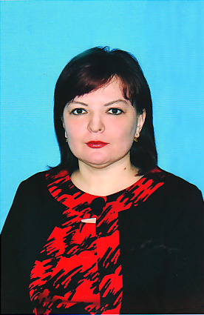
Министерство образования РМ
ПОРТФОЛИО
Макаровой Людмилы Викторовны,
воспитателя МДОУ «Детский сад №125 комбинированного вида»
г. о. Саранск
Дата рождения: 24.07.1979 г.
Окончила: МГУ им Н. П. Огарева
Факультет: биологический
Квалификация: учитель биологии
Диплом: ВСБ 0793065, 2005 г.
Наличие квалификационной категории: высшая квалификационная категория
Стаж педагогической работы (по специальности): 12 лет
В данном учреждении: 12 лет
Общий трудовой стаж: 21 год
Дата последней аттестации: 19.11.2015 г.
Занимаемая должность: воспитатель

Slide 2
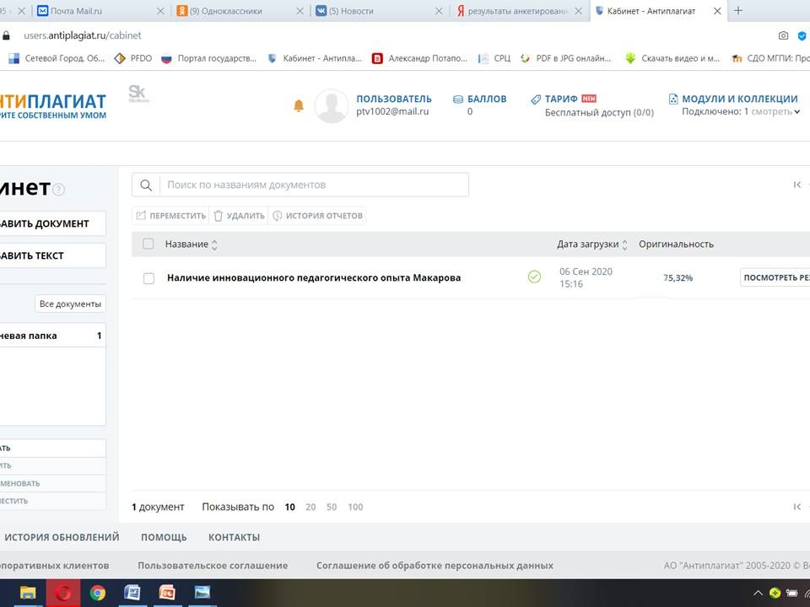
Представление инновационного педагогического опыта на сайте МДОУ «Детский сад №125 комбинированного вида»
https://upload2.schoolrm.ru/iblock/635/63556d1b891d776249b83af6a92a40de/57c0b114095a0daced20b10c8f4bf50d.docx

Slide 3
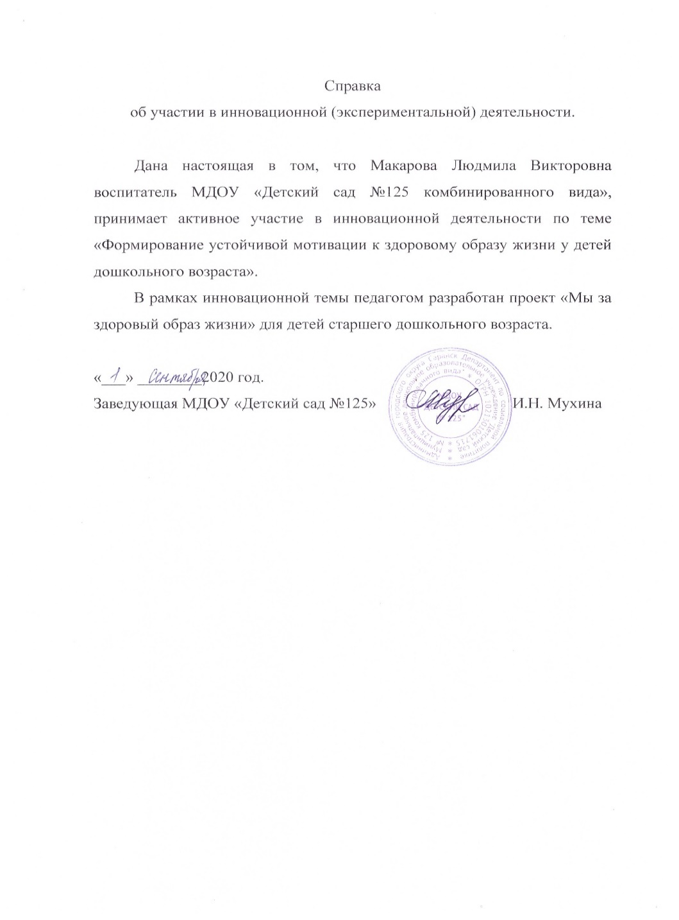
1. Участие в инновационной (экспериментальной) деятельности.

Slide 4
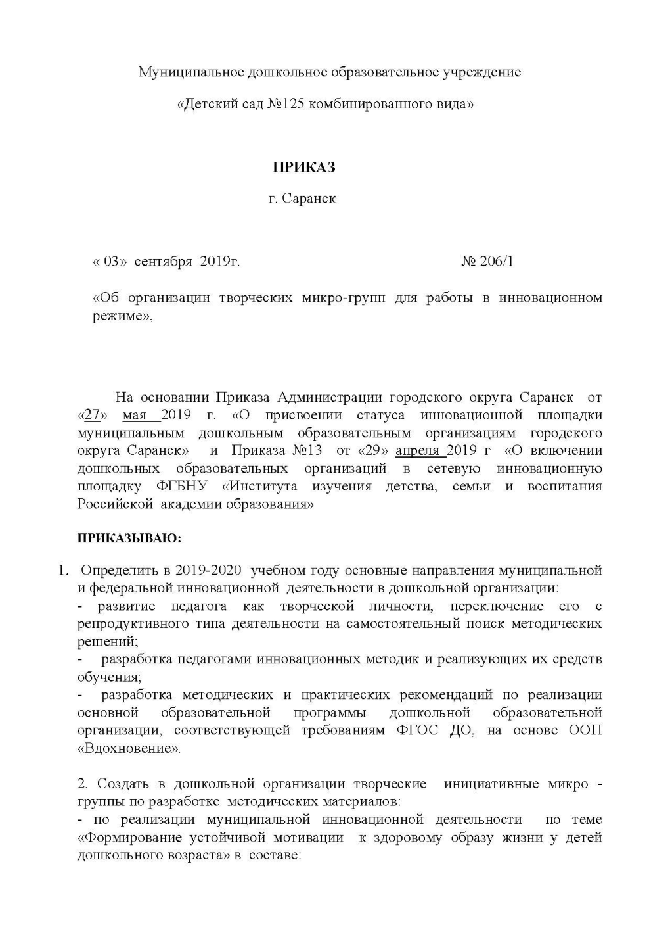
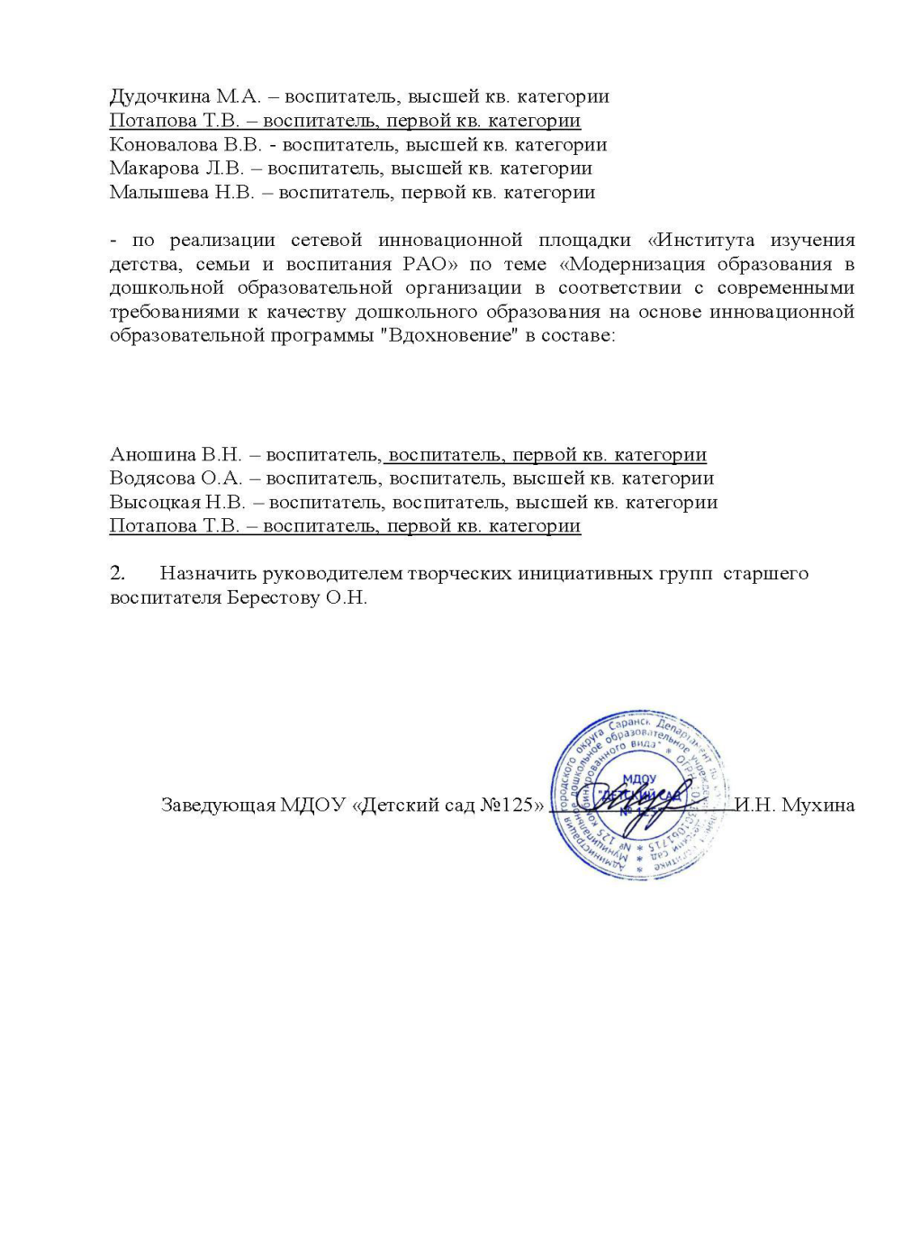

Slide 5
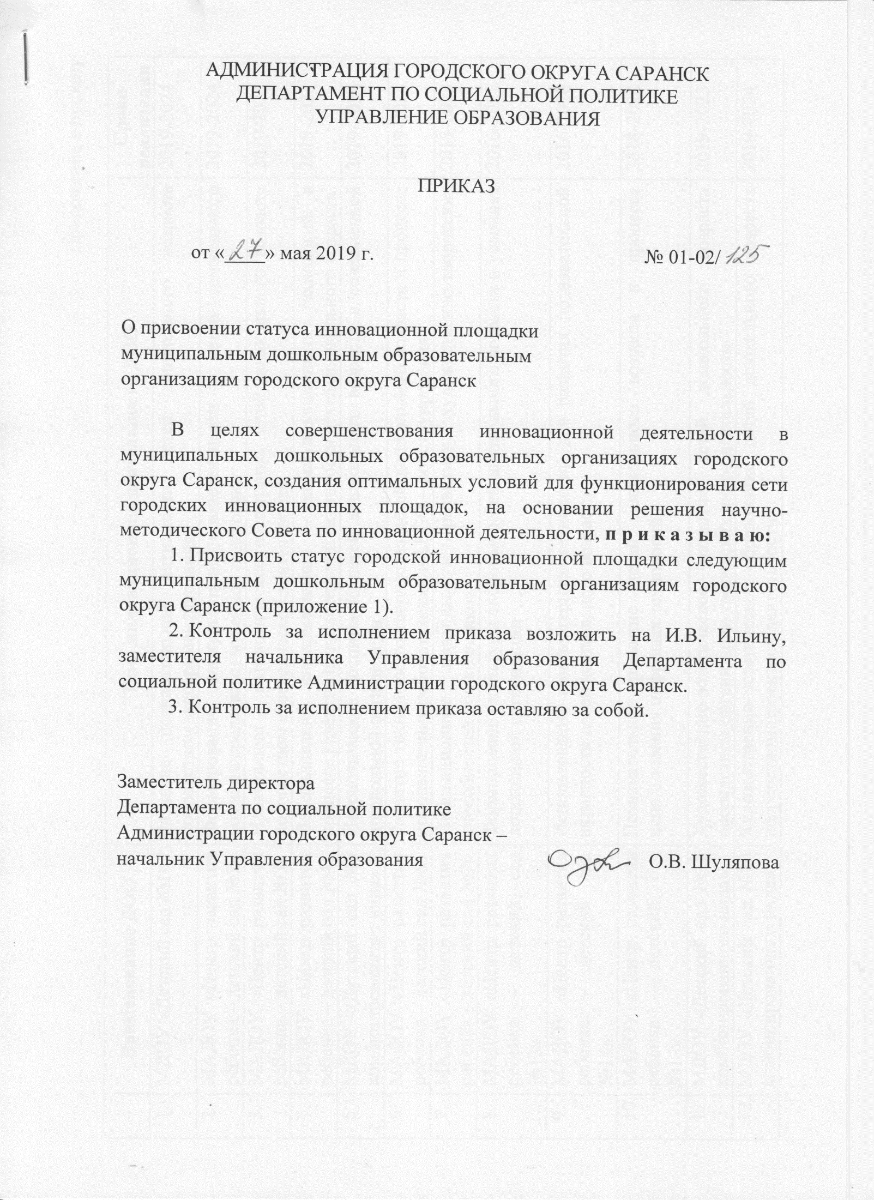
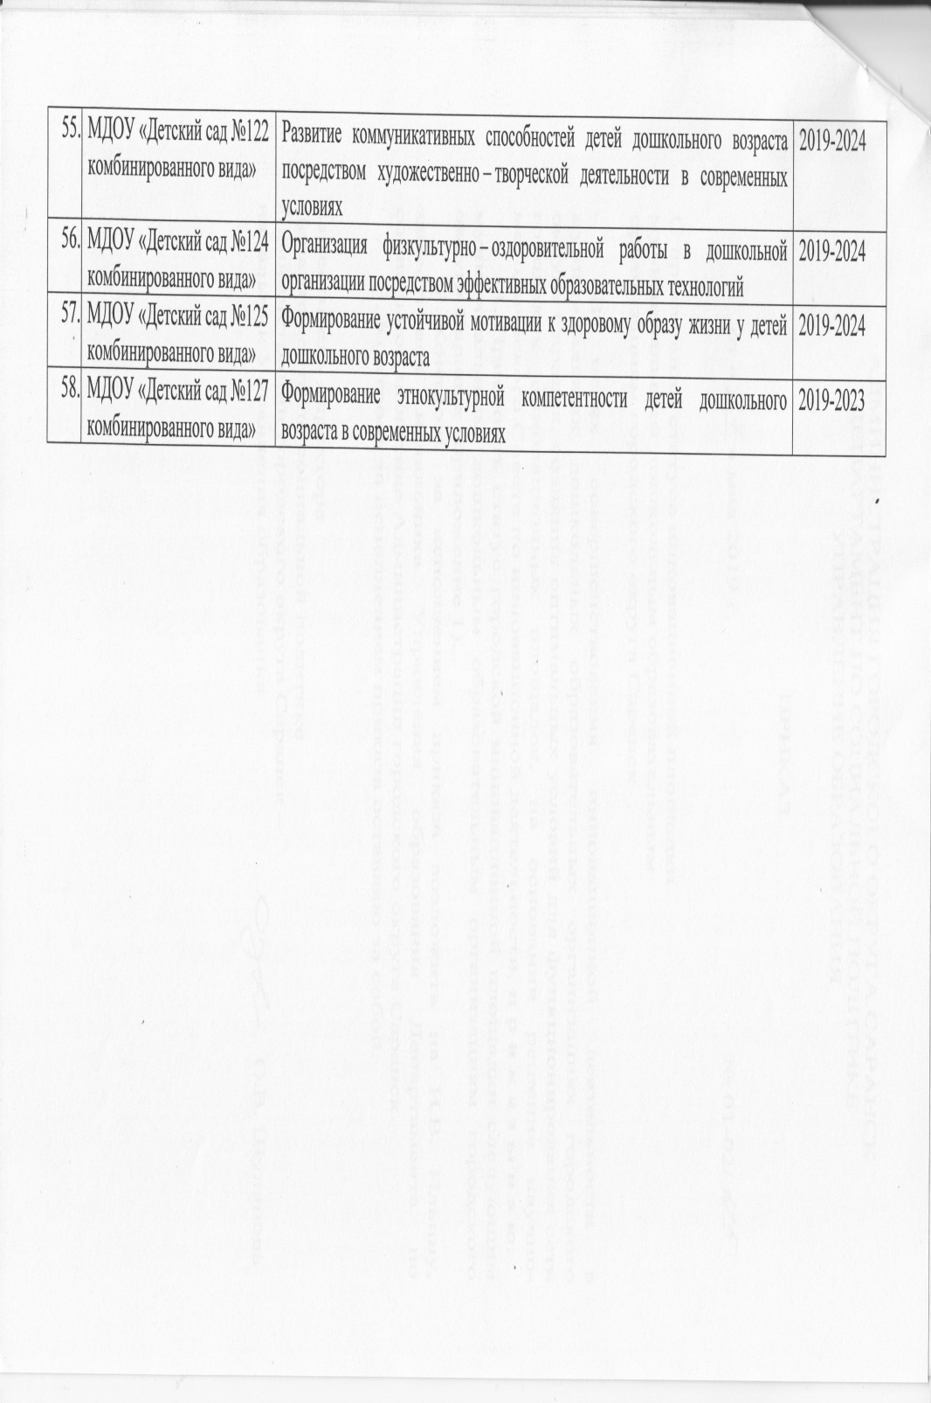

Slide 6
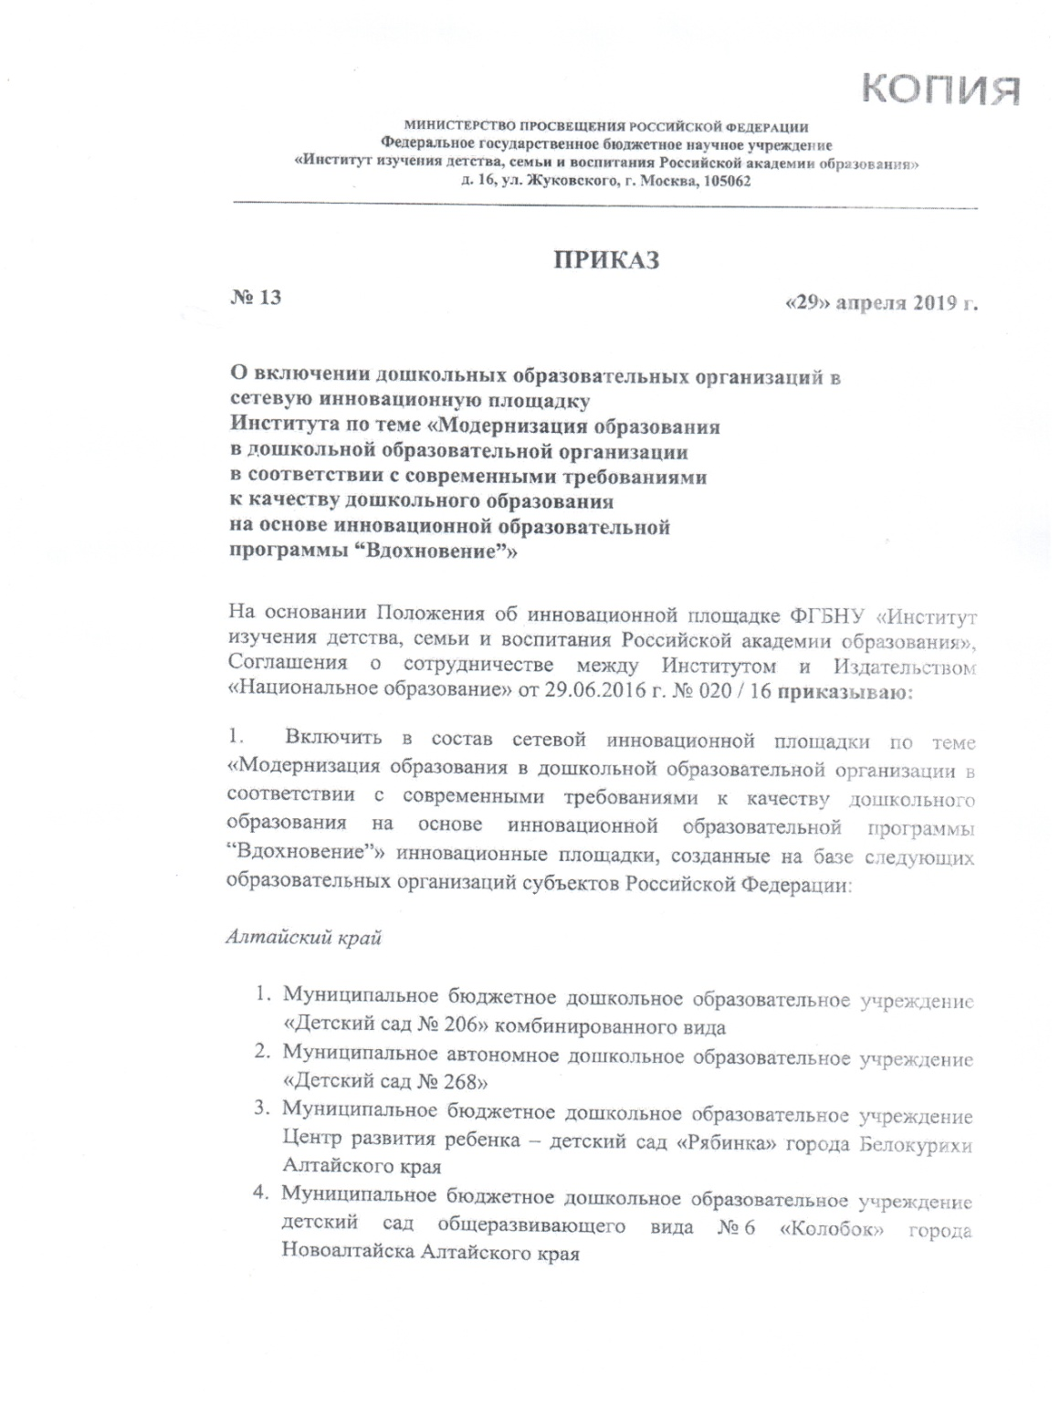
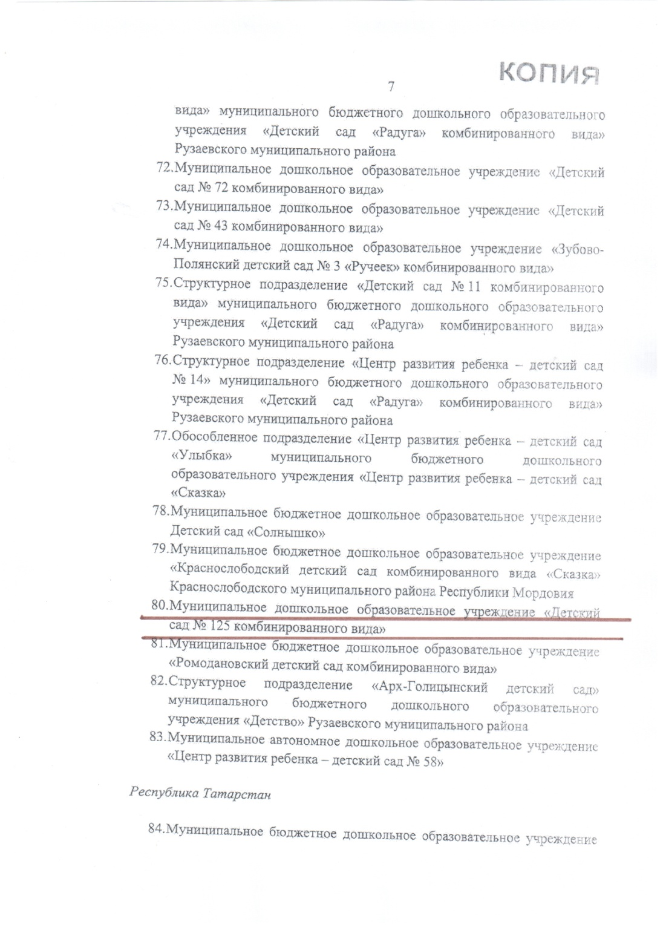

Slide 7
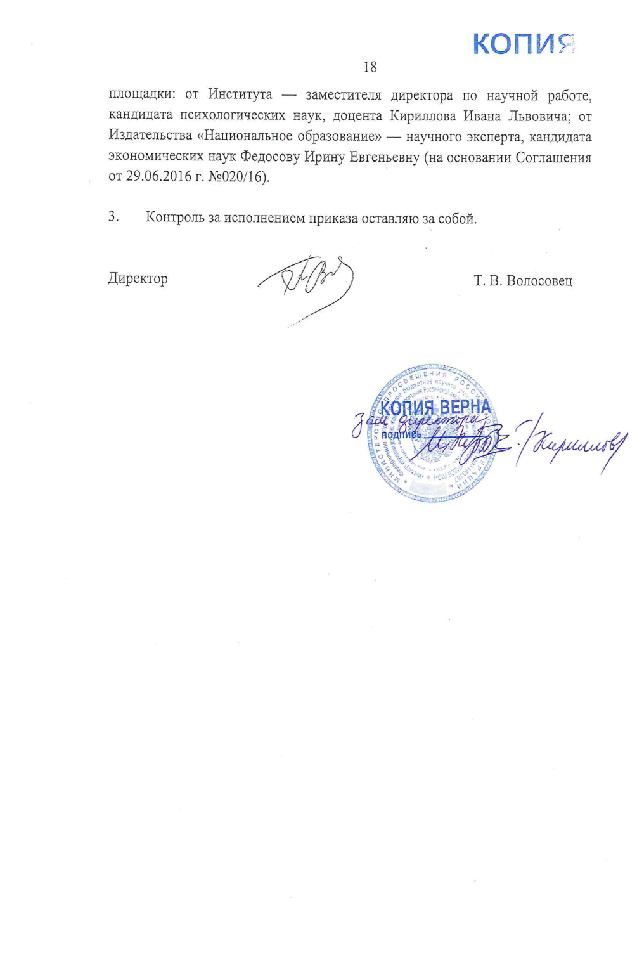
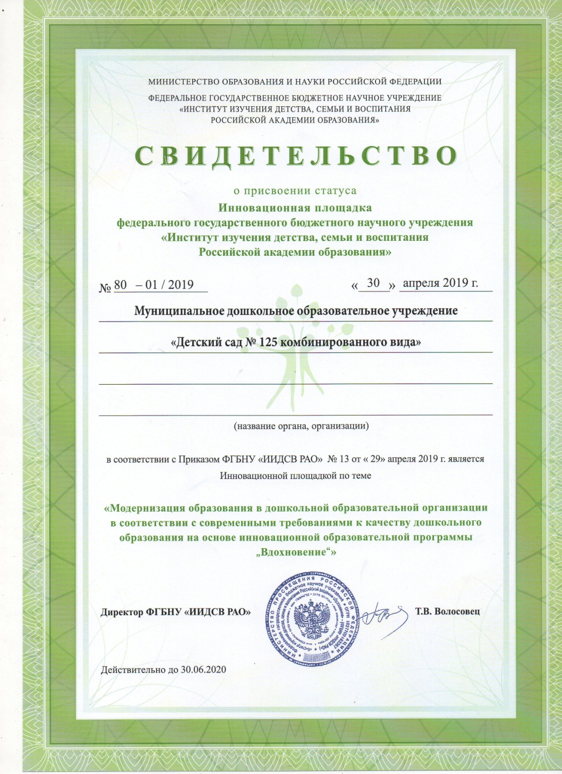

Slide 8
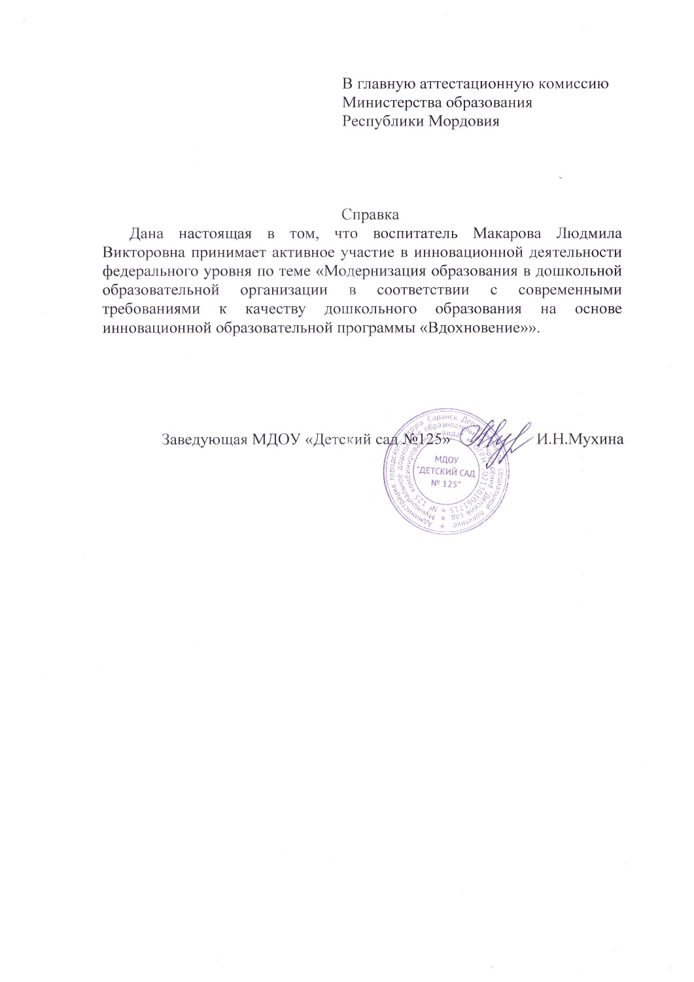

Slide 9
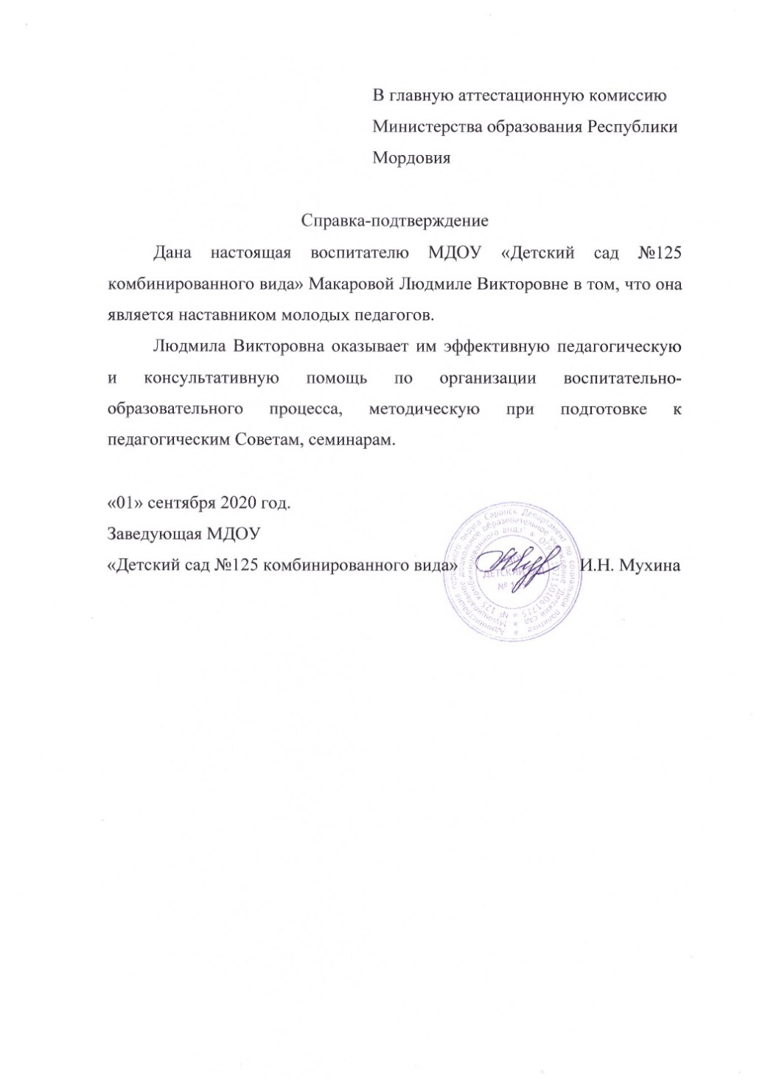
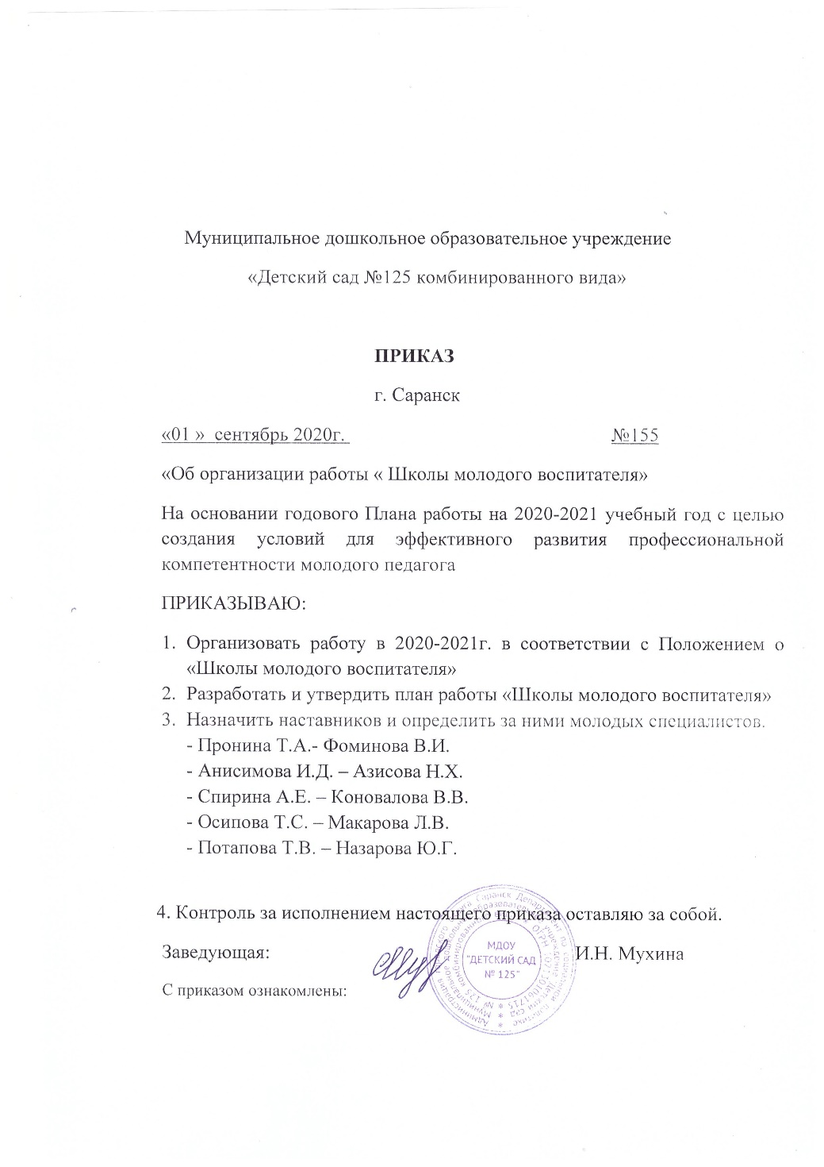
2. Наставничество

Slide 10
3. Наличие публикаций
Интернет-публикация: 1
Республиканский уровень: 1

Slide 11
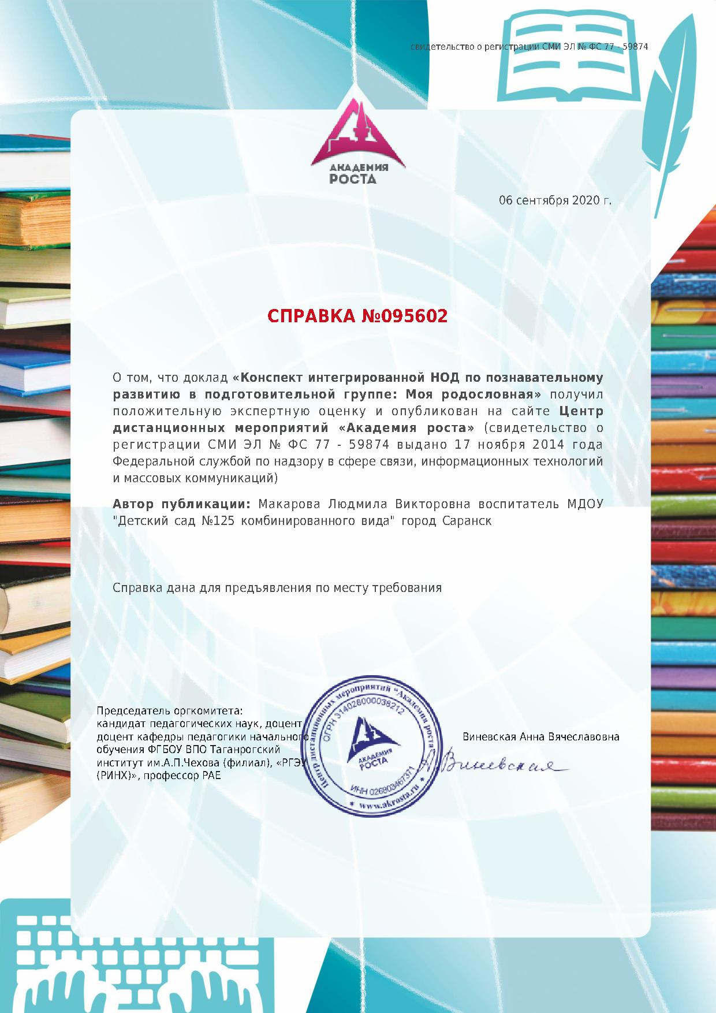

Slide 12
4. Результаты участия воспитанников в конкурсах, выставках,
турнирах, соревнованиях, акциях, фестивалях
Интернет-конкурс: 2
Муниципальный уровень: 1
Российский уровень: 5

Slide 13
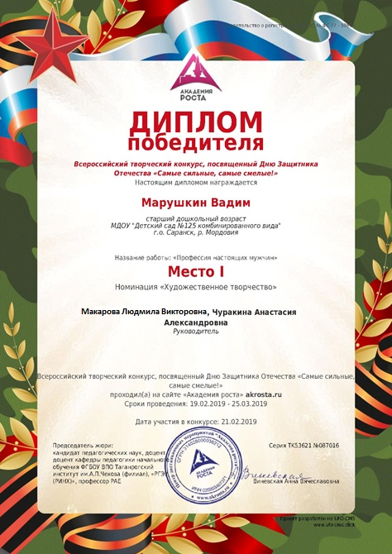

Slide 16
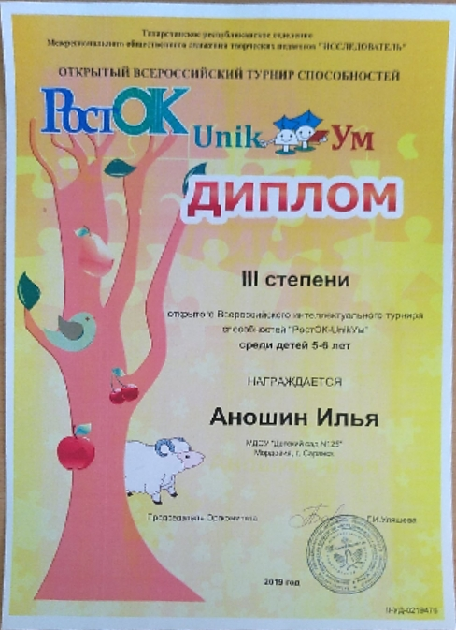
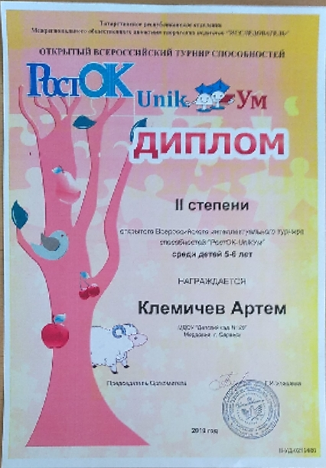

Slide 17
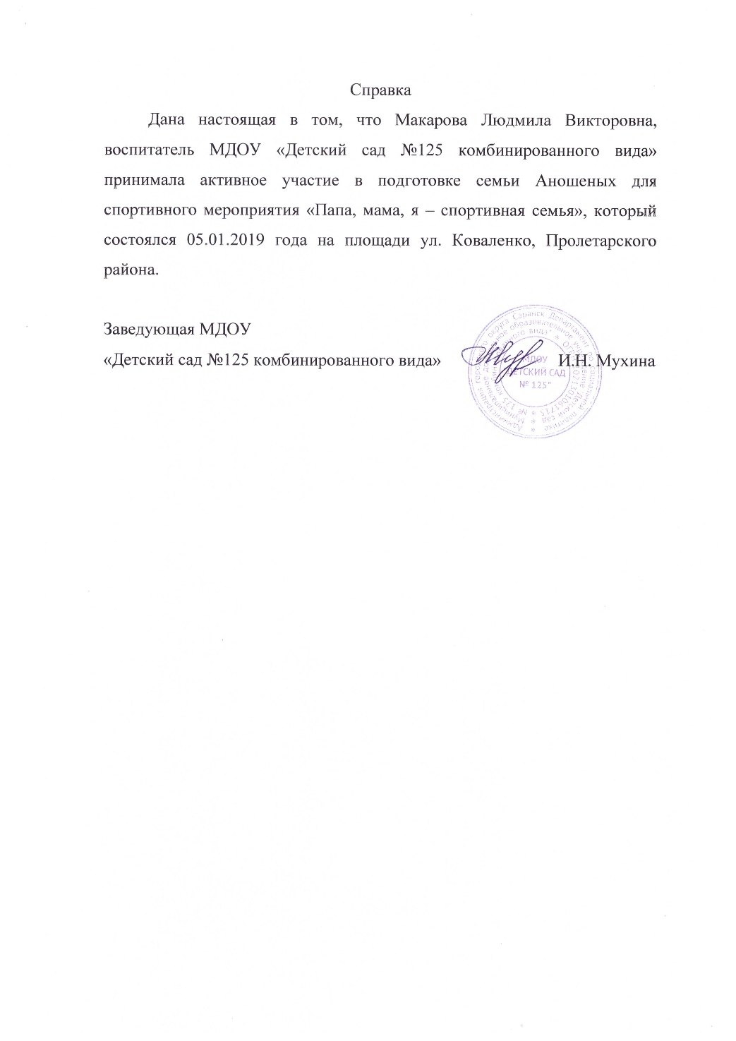

Slide 18
5. Наличие авторских программ, методических пособий

Slide 19
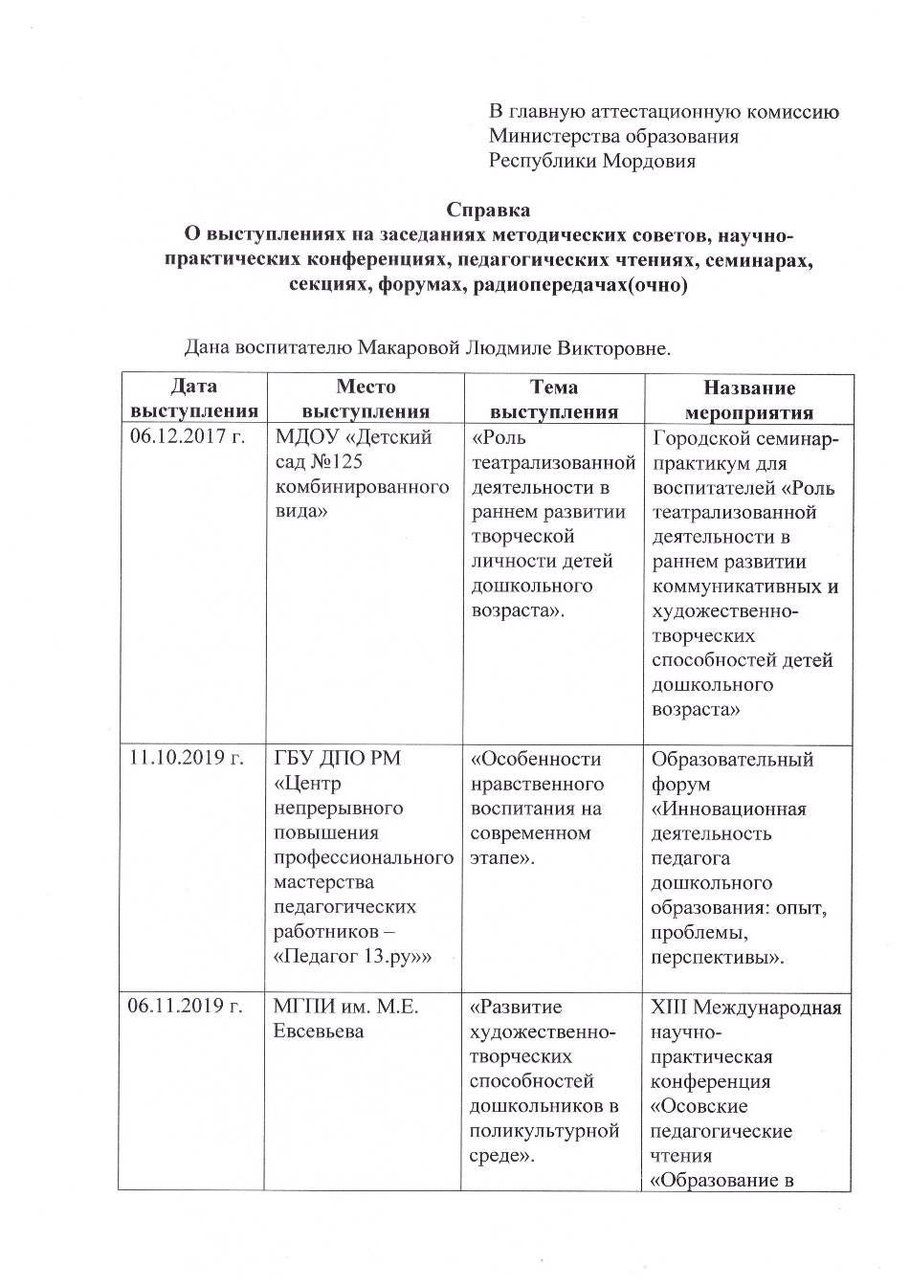
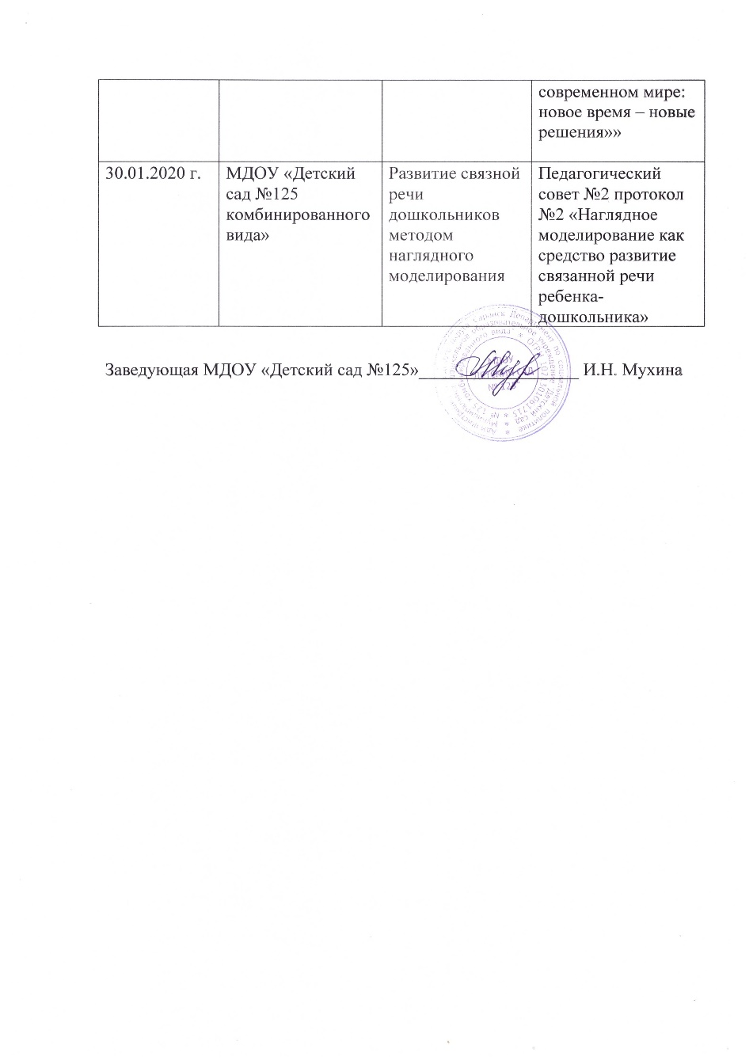
6. Выступления на заседаниях методических советов,
научно-практических конференциях, педагогических чтениях, семинарах.

Slide 21
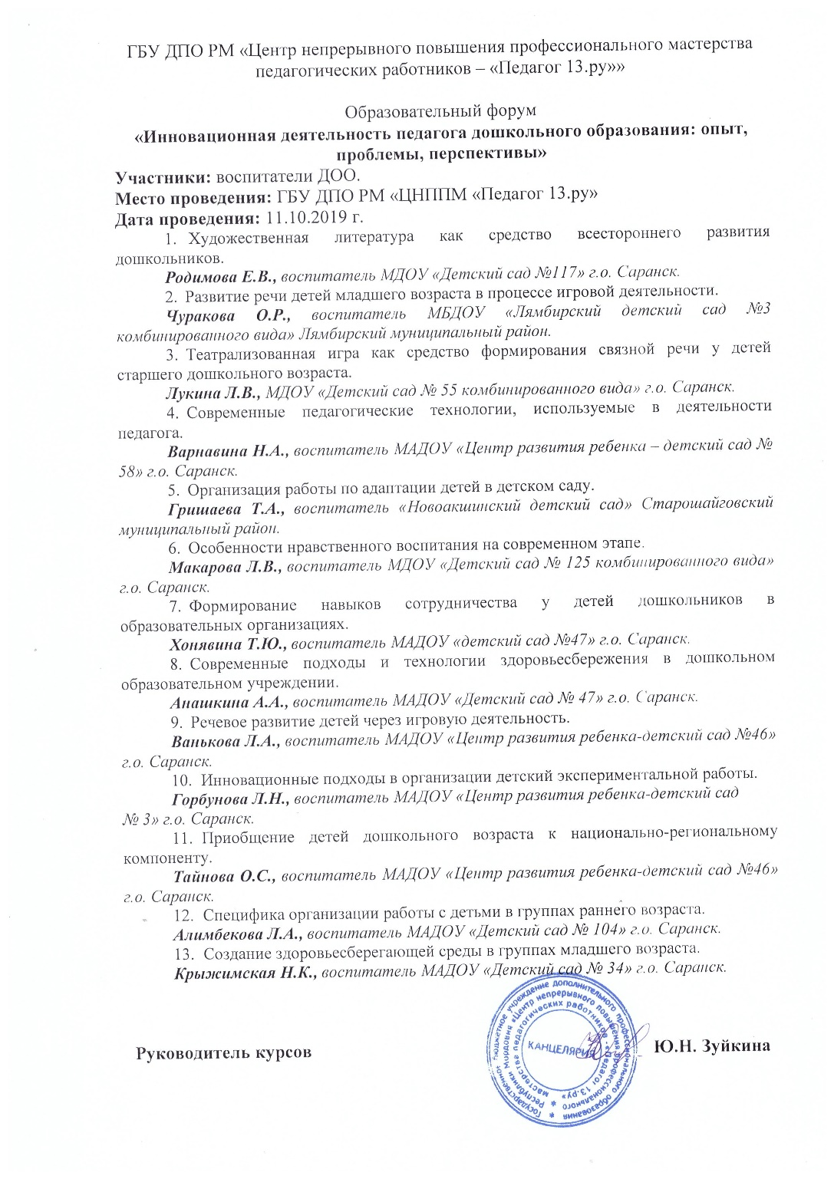

Slide 22
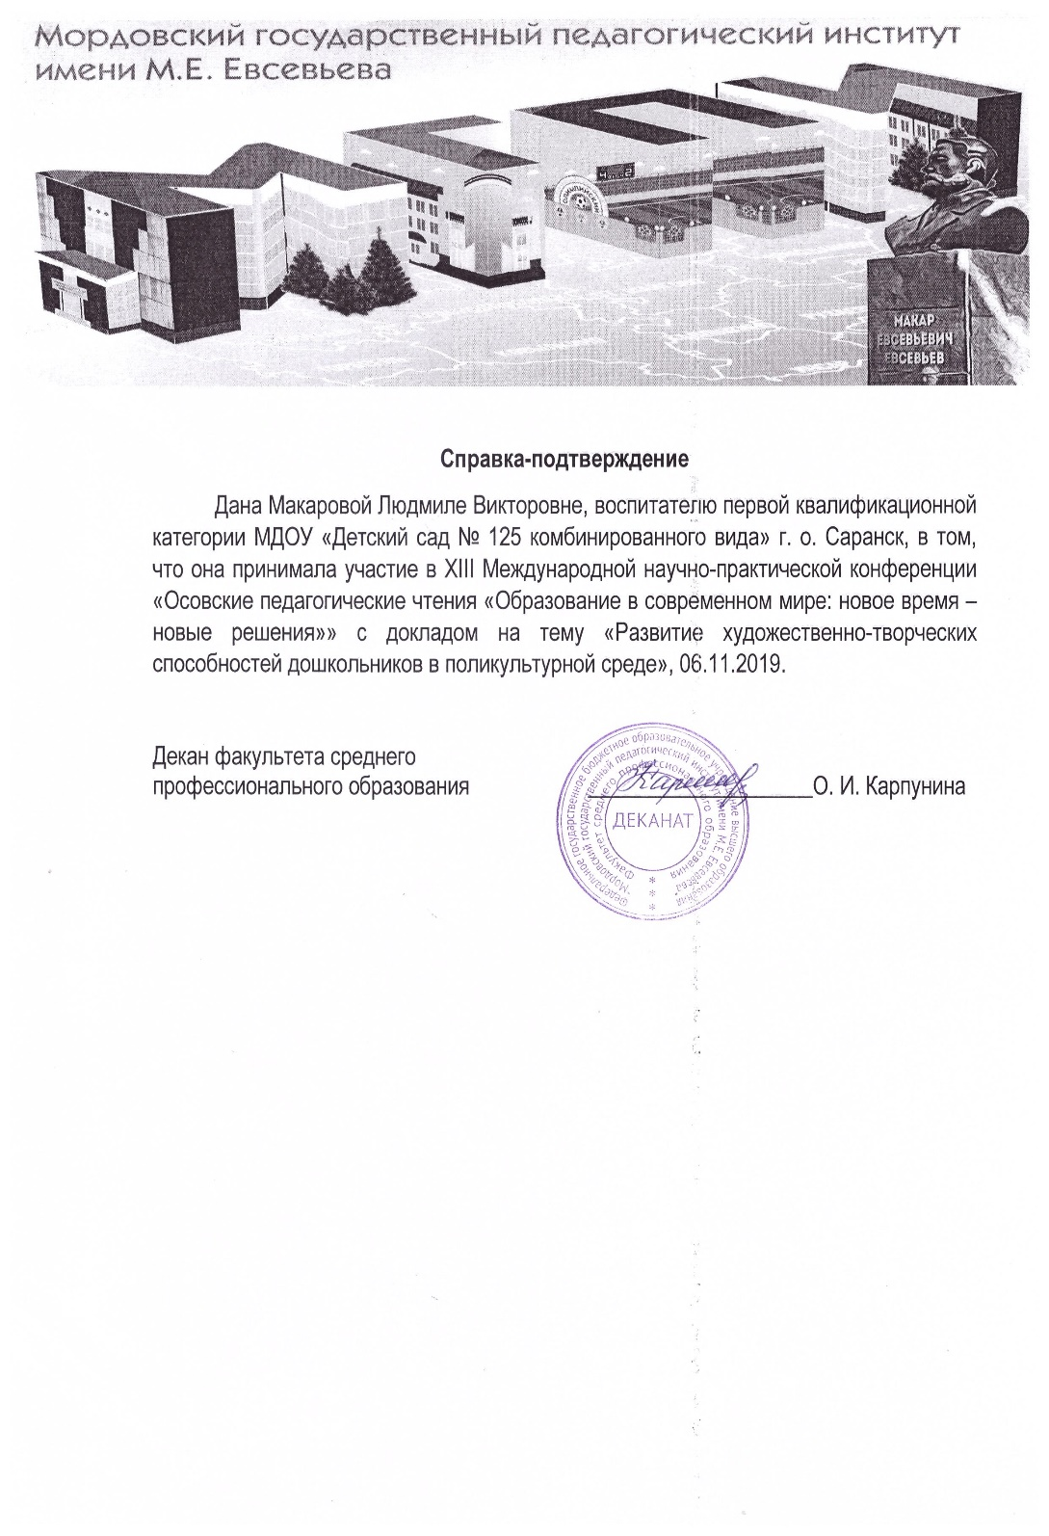
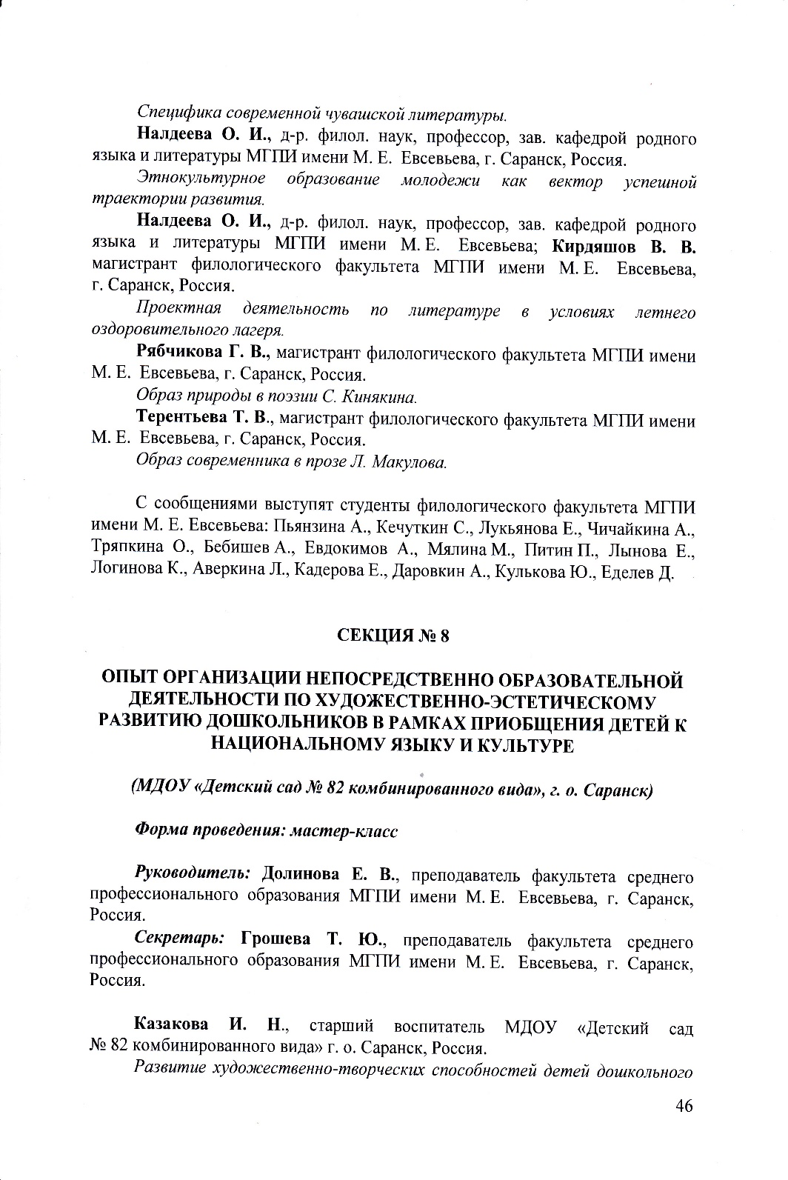

Slide 23
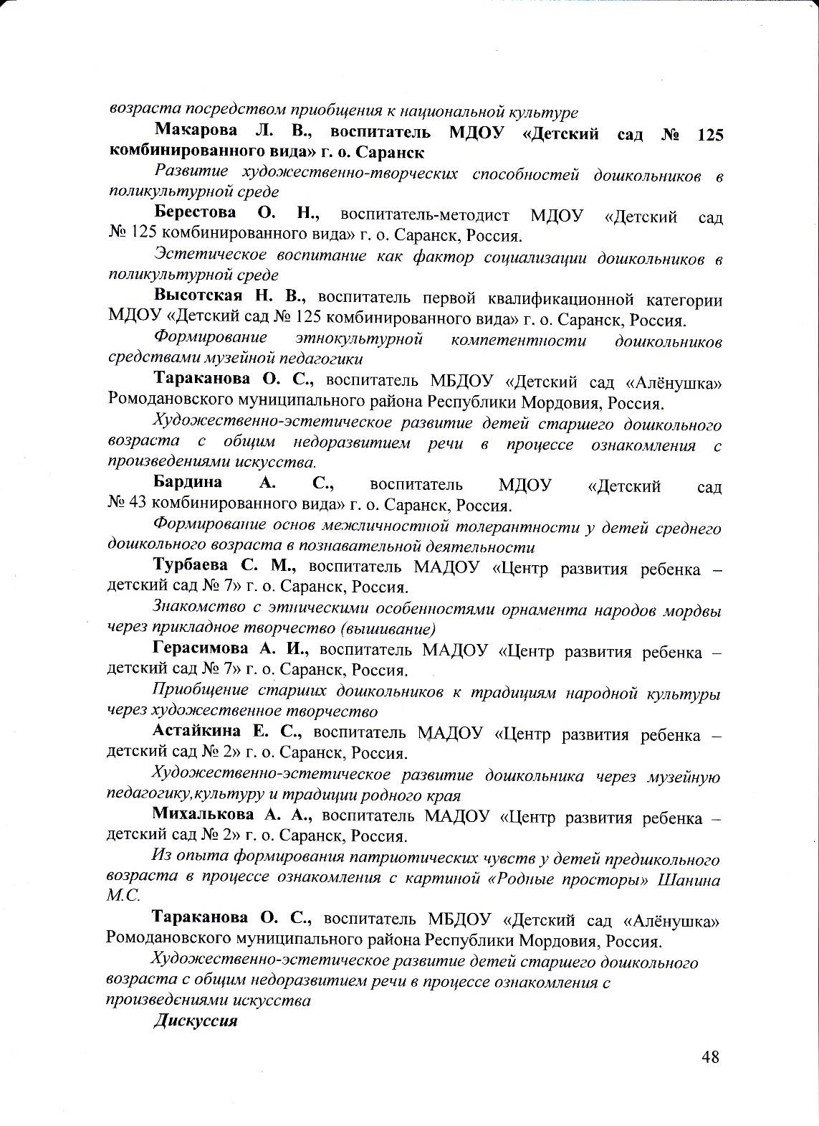

Slide 24
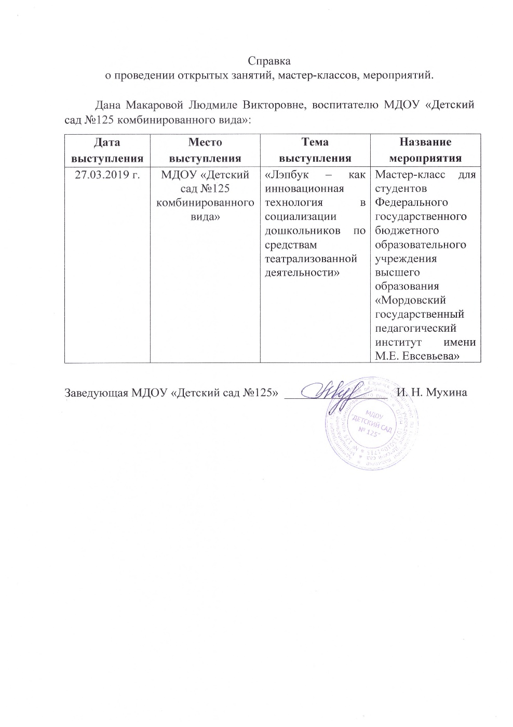
7. Проведение открытых занятий, мастер-классов, мероприятий

Slide 25
8. Экспертная деятельность

Slide 26
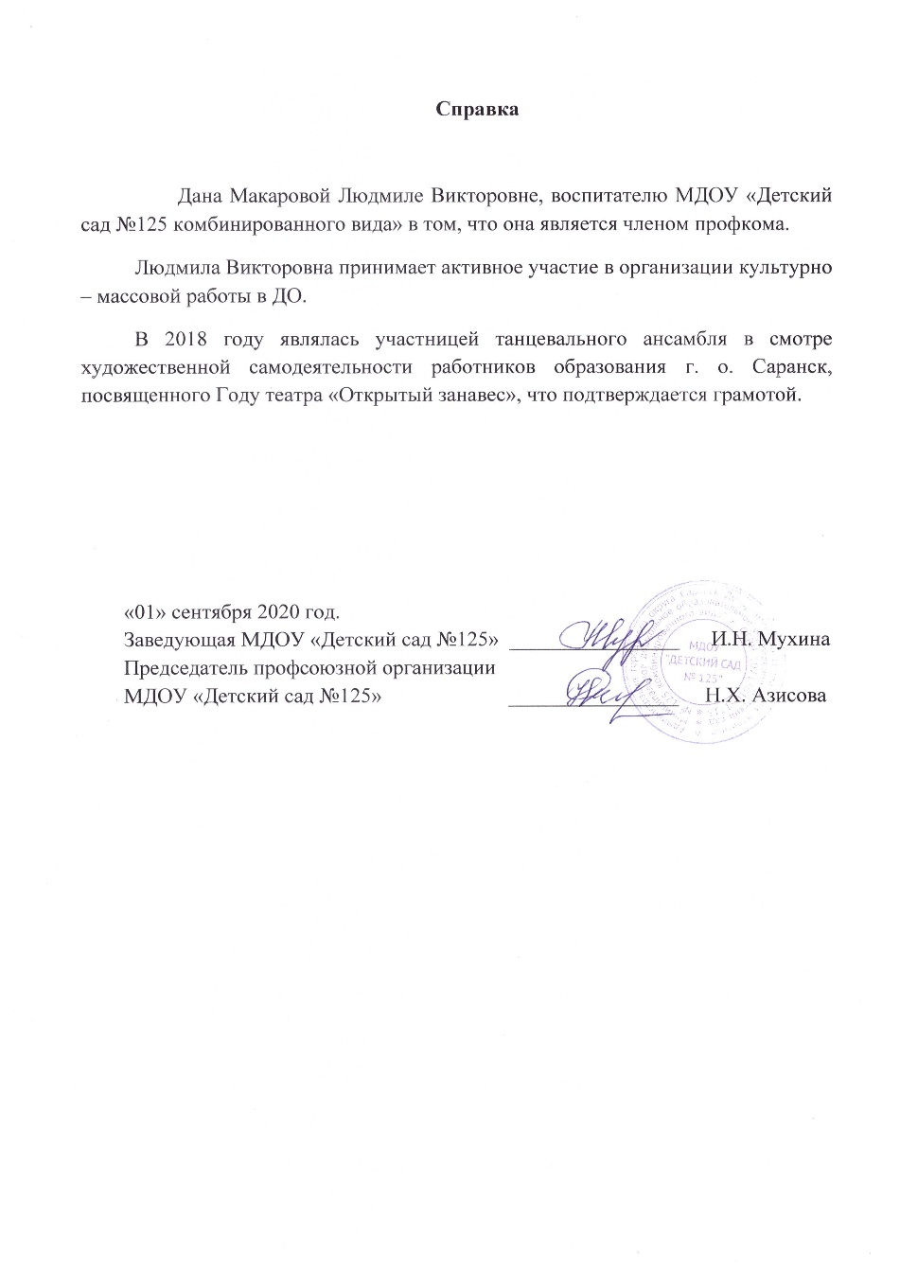
9. Общественно-педагогическая активность педагога: участие в комиссиях, педагогических сообществах, в жюри конкурсов.

Slide 27
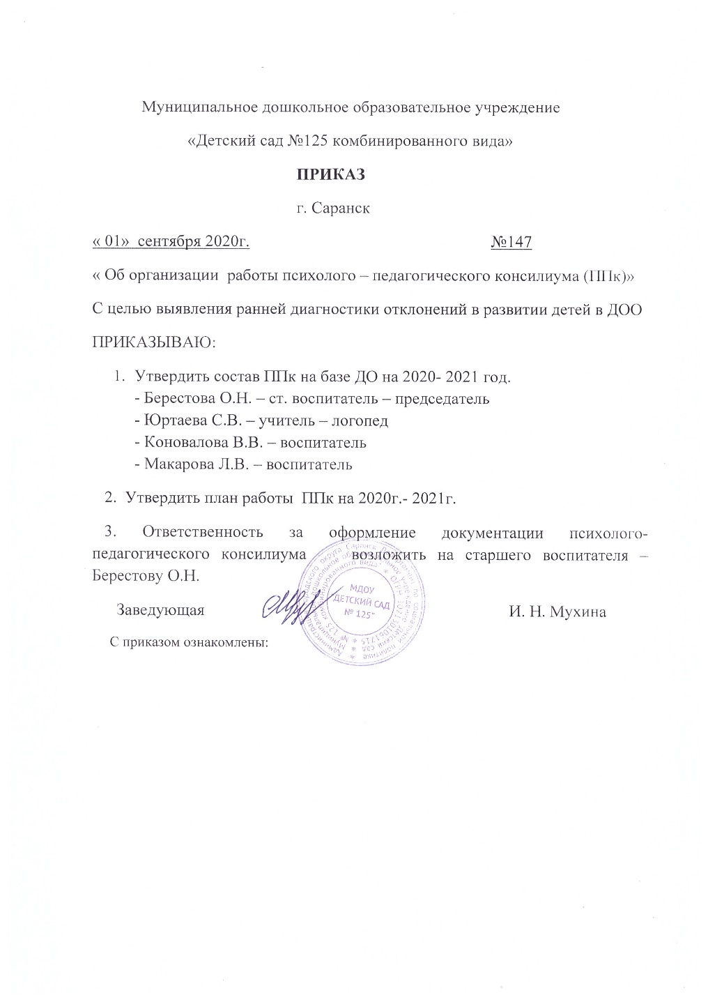
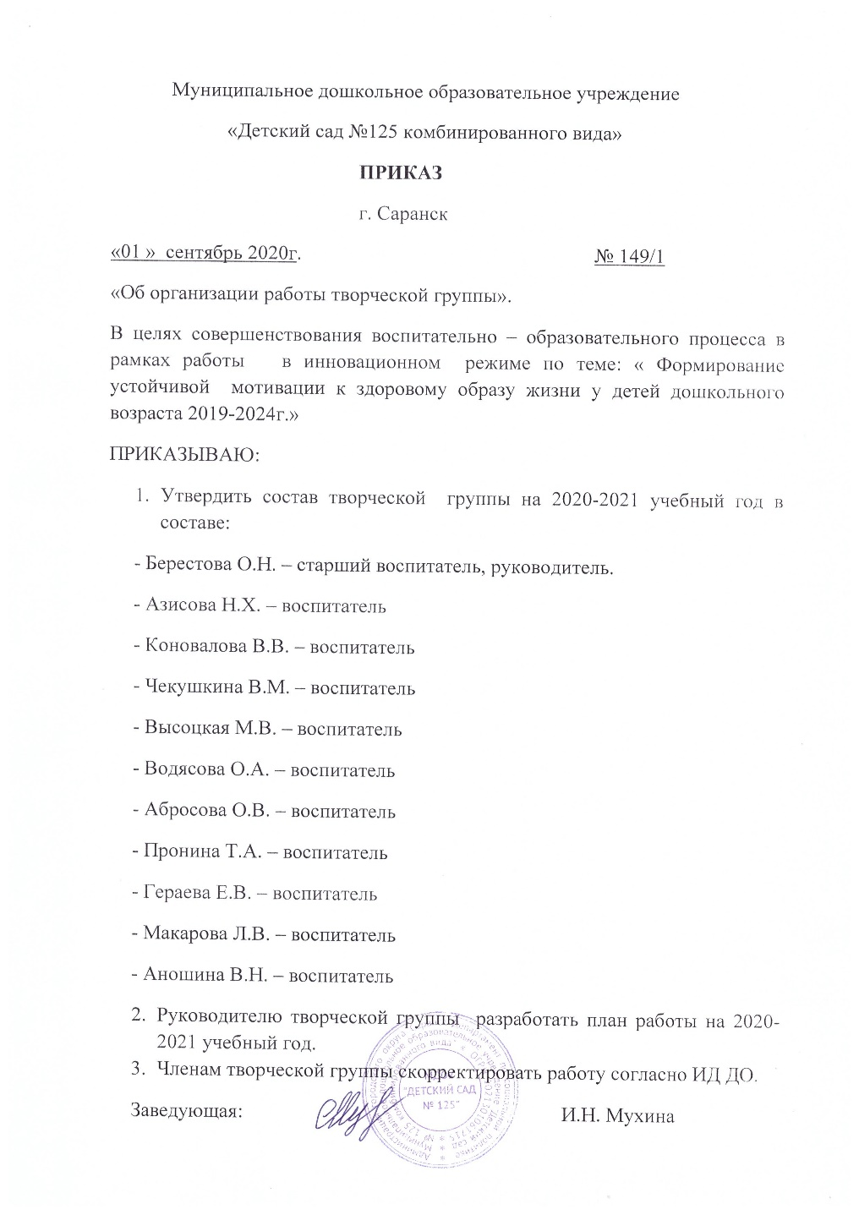

Slide 28
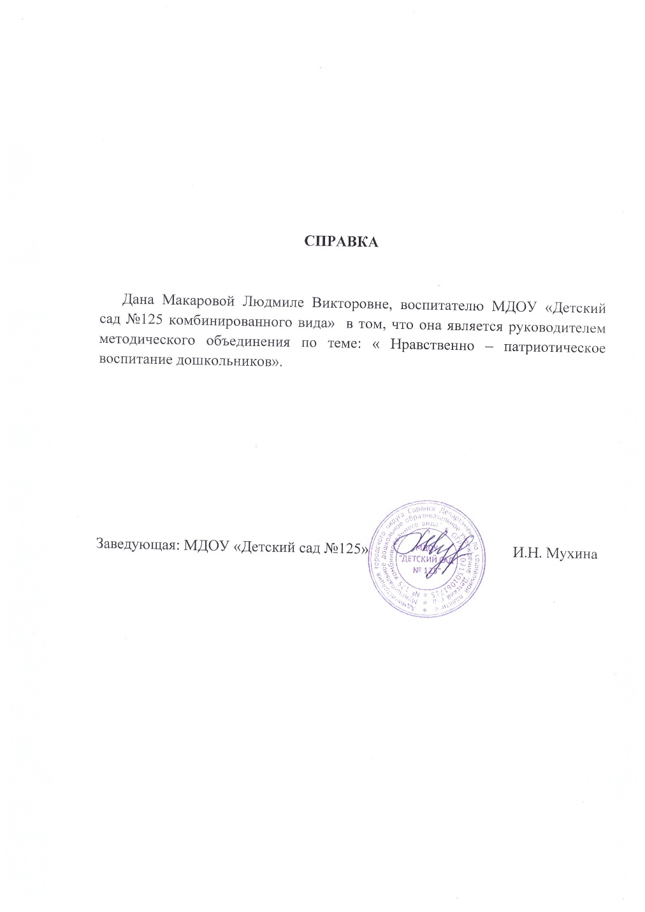
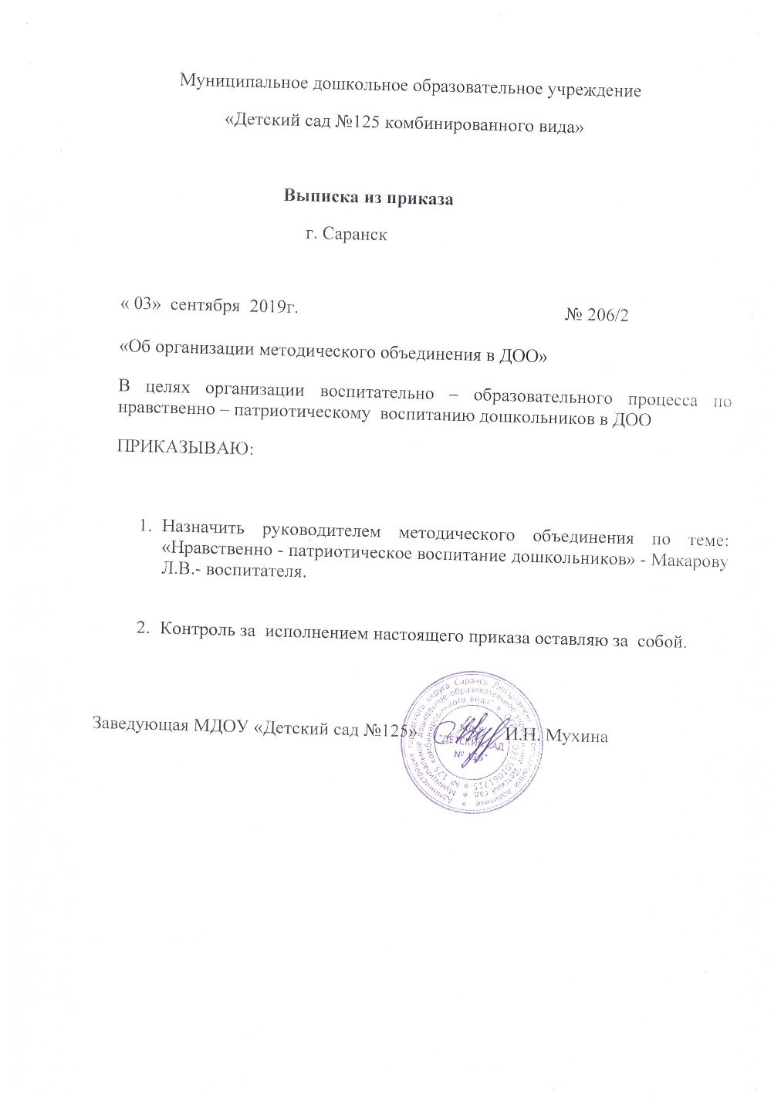

Slide 29
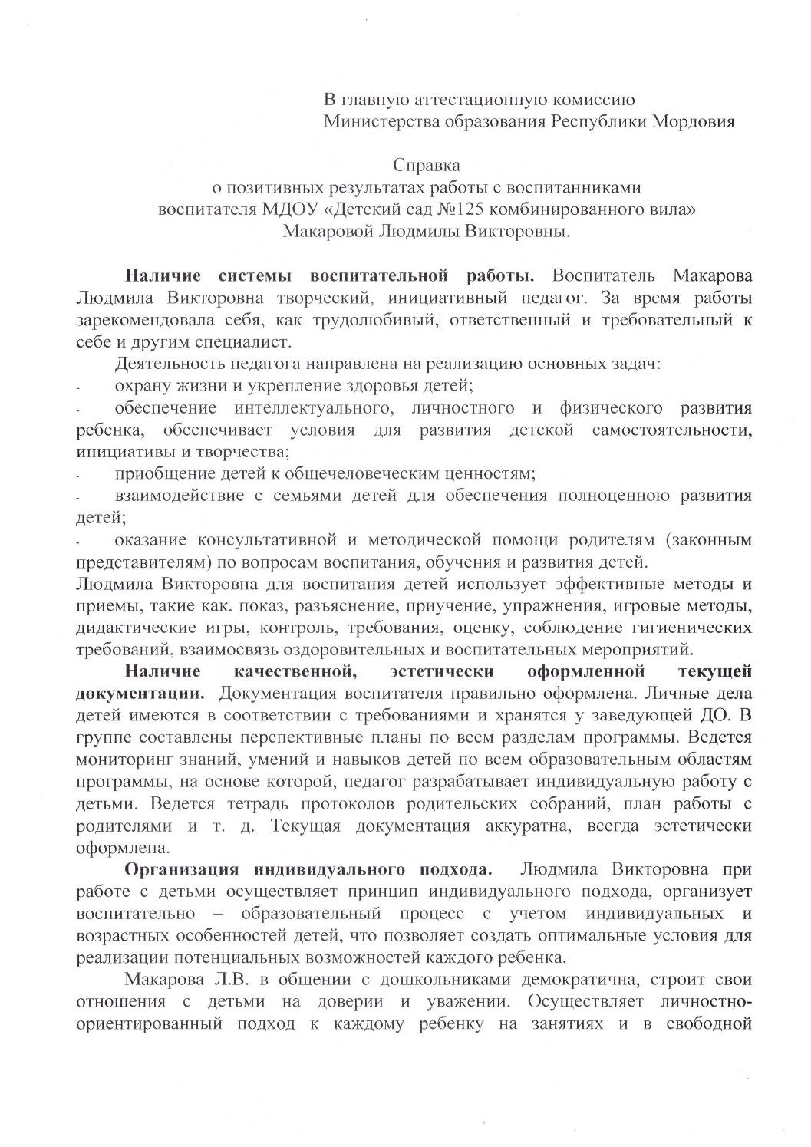
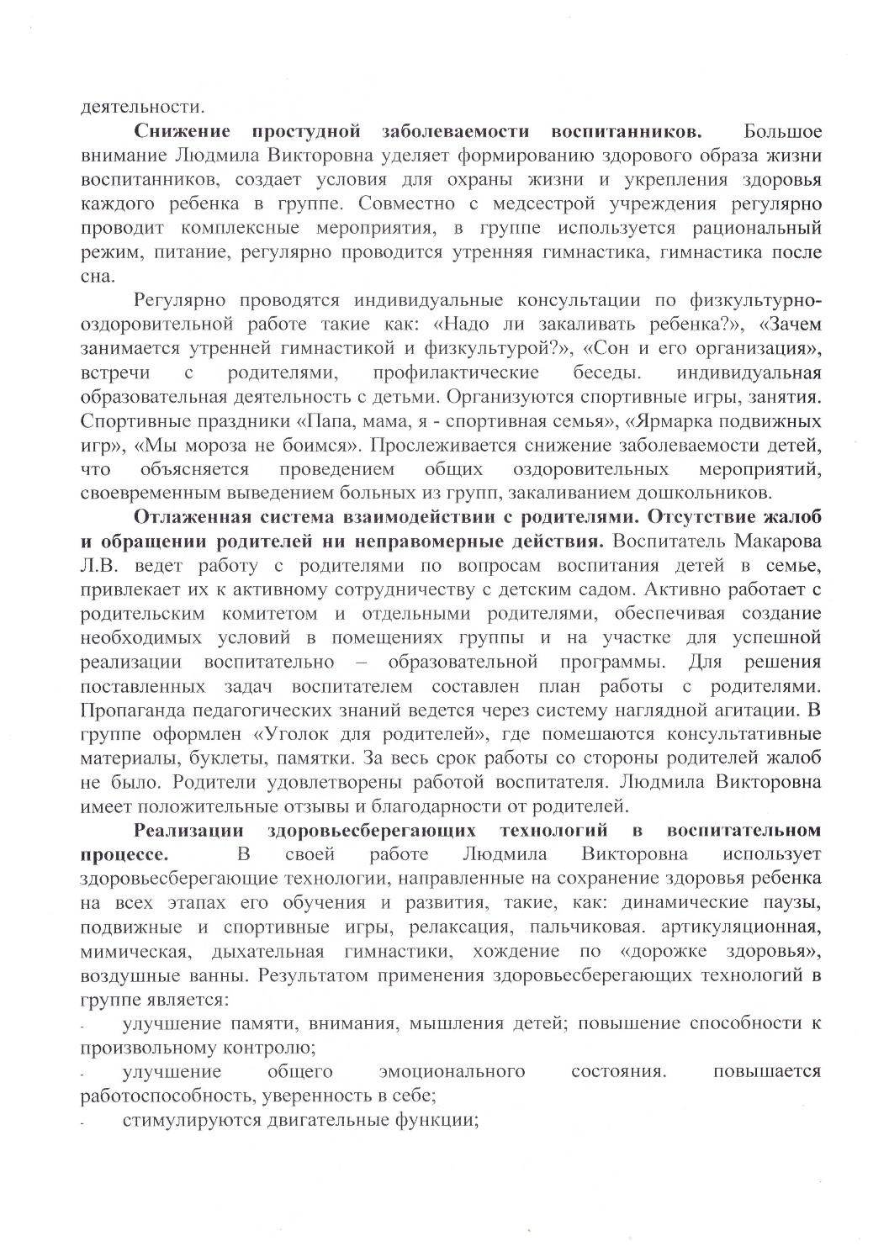
10. Позитивные результаты работы с воспитанниками

Slide 30
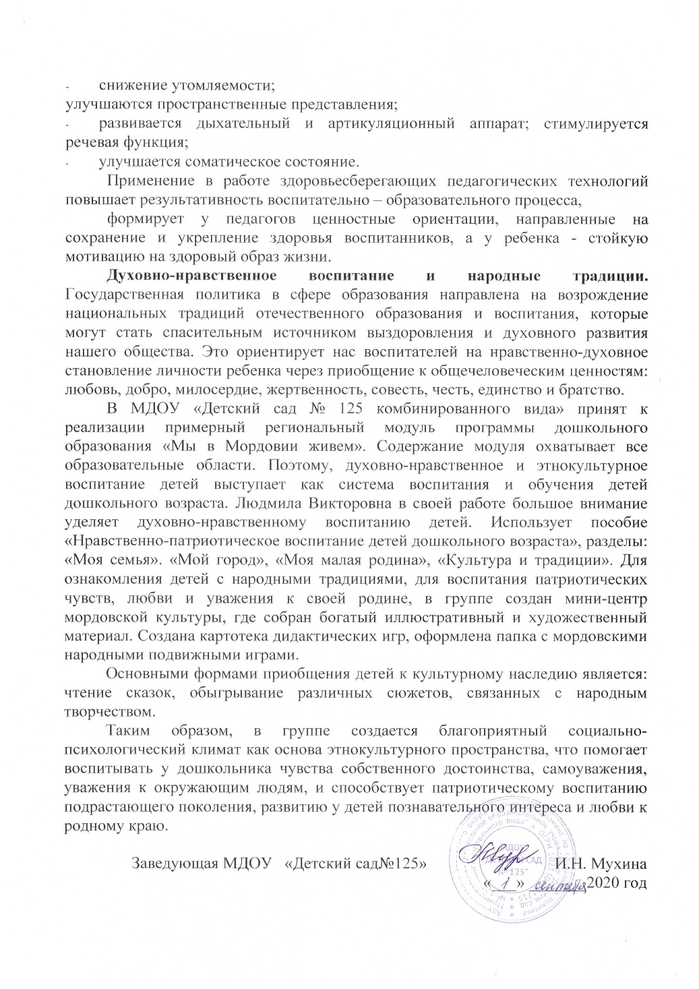

Slide 31
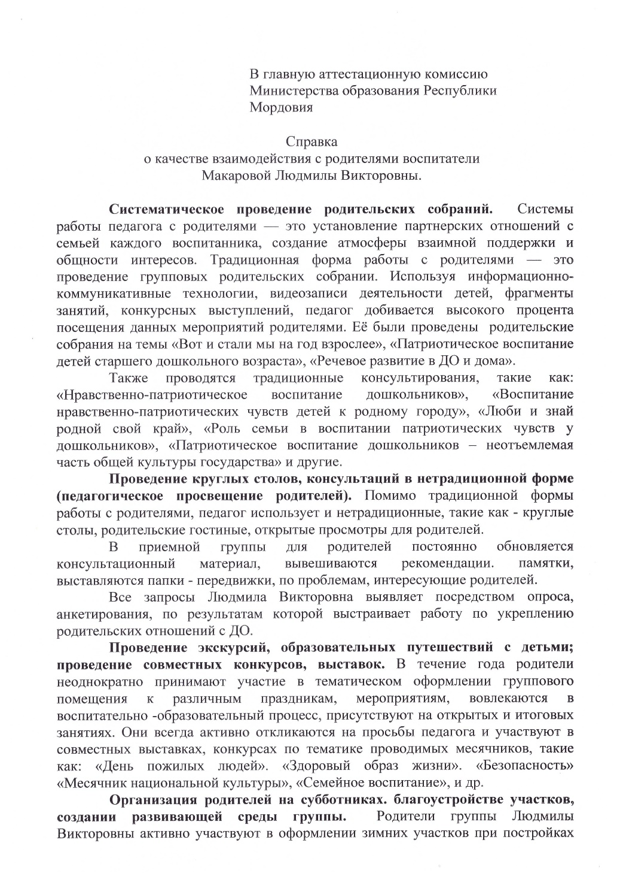
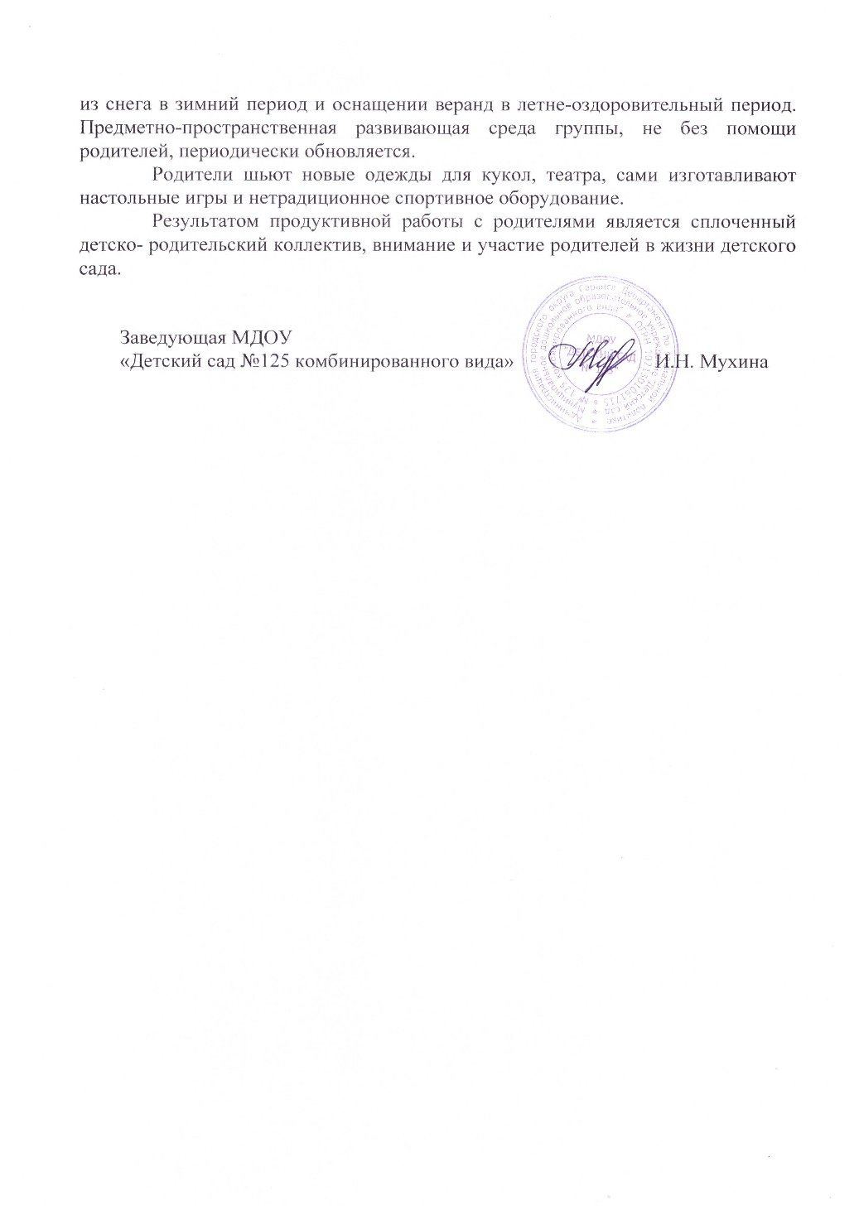
11. Качество взаимодействия с родителями.

Slide 32
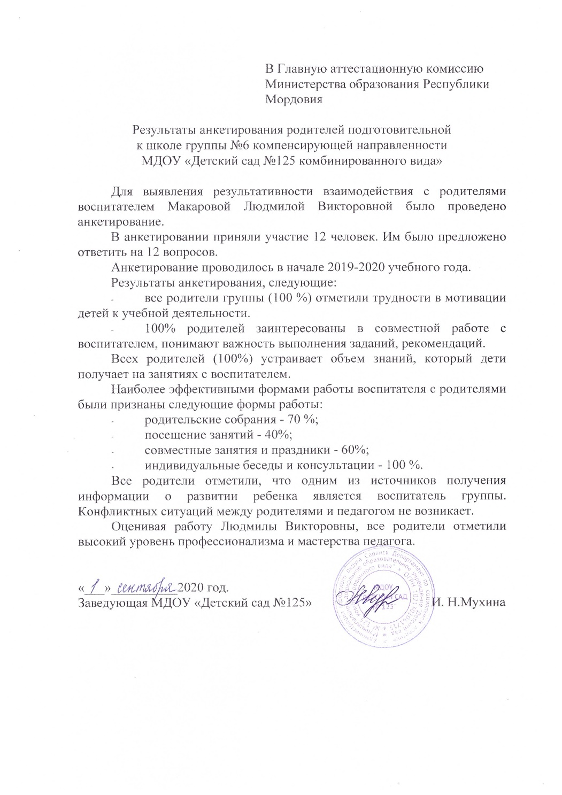

Slide 33
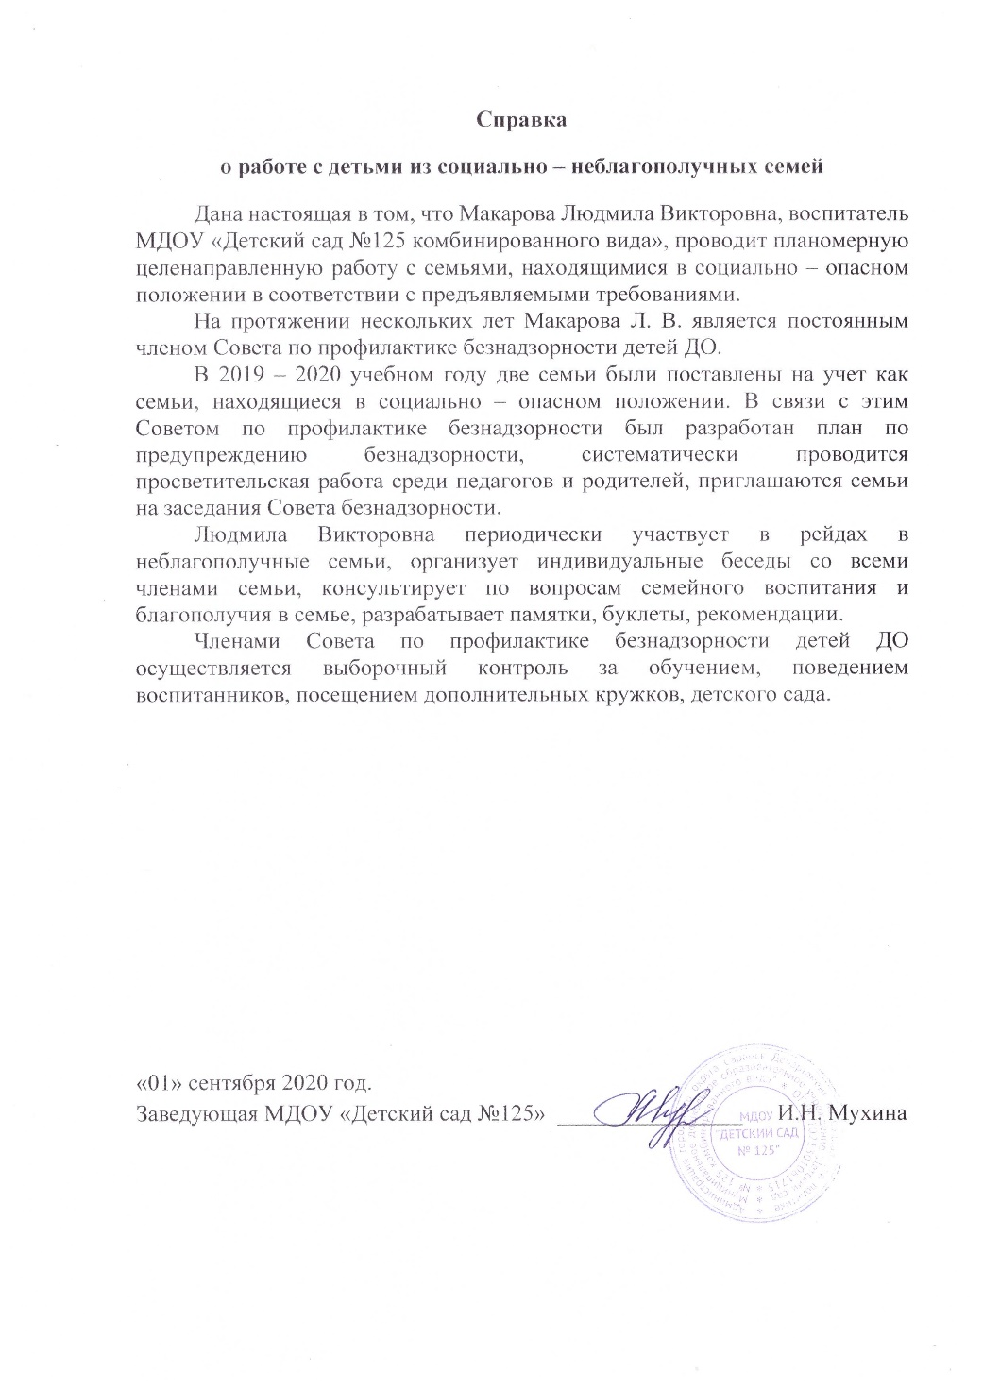
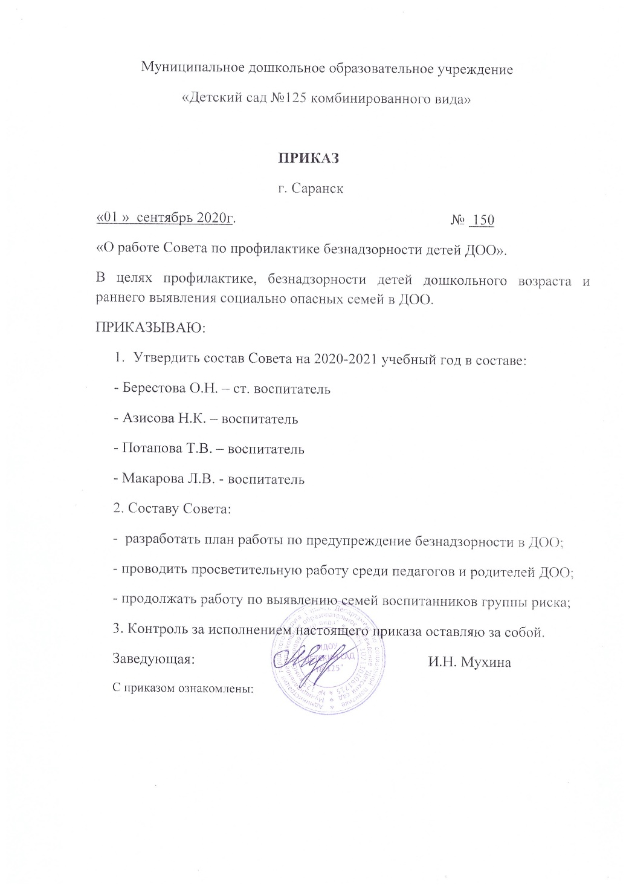
12. Работа с детьми из социально-неблагополучных семей

Slide 34
13. Участие педагога в профессиональных конкурсах.
Интернет-конкурс: 2
Муниципальный уровень: 1

Slide 35
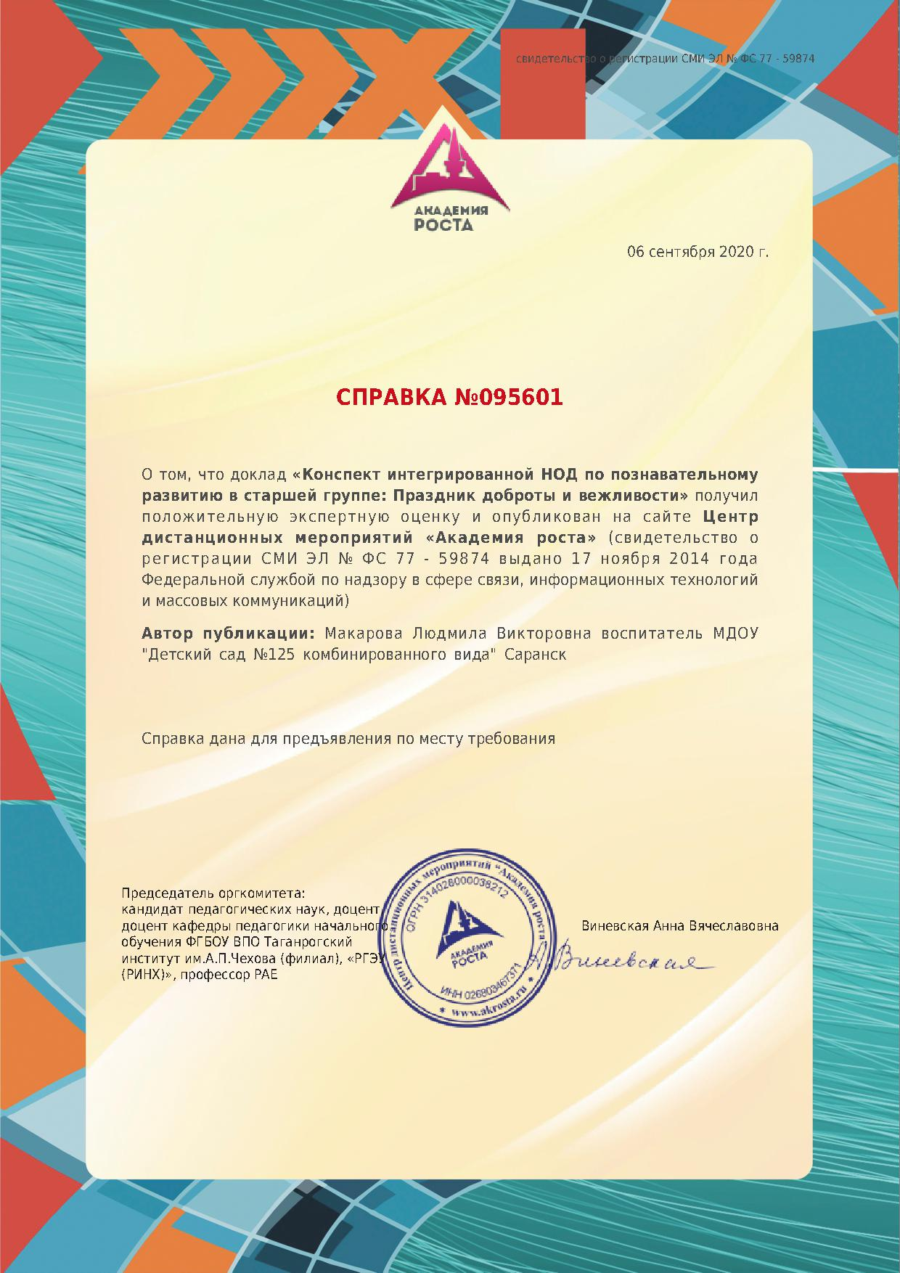

Slide 37
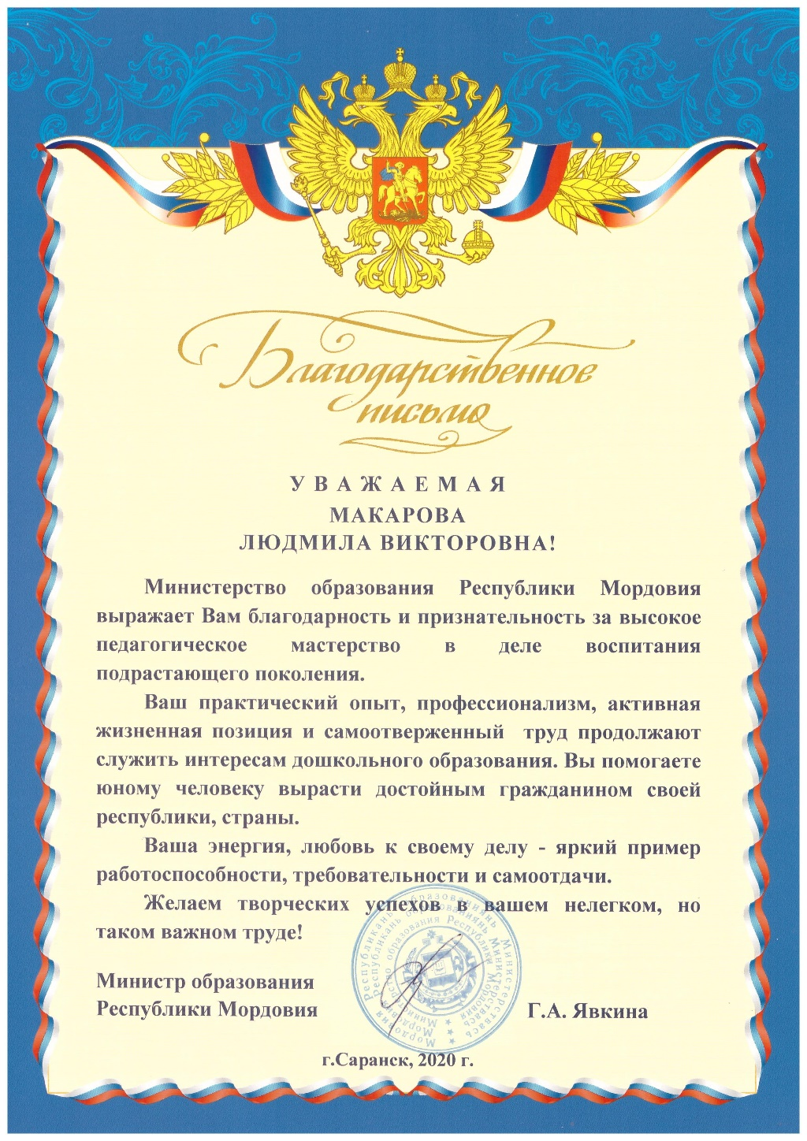
14. Награды и поощрения

Slide 38
